Slide 1
A*算法及导航网格寻路

Slide 2
主要内容
1.A*寻路算法
2.最小堆
3.路径优化
4.导航网格寻路
5.基于导航网格的A*算法
6.多变形合并算法
7.多边形三角剖分算法
8.LOS算法优化路径

Slide 3
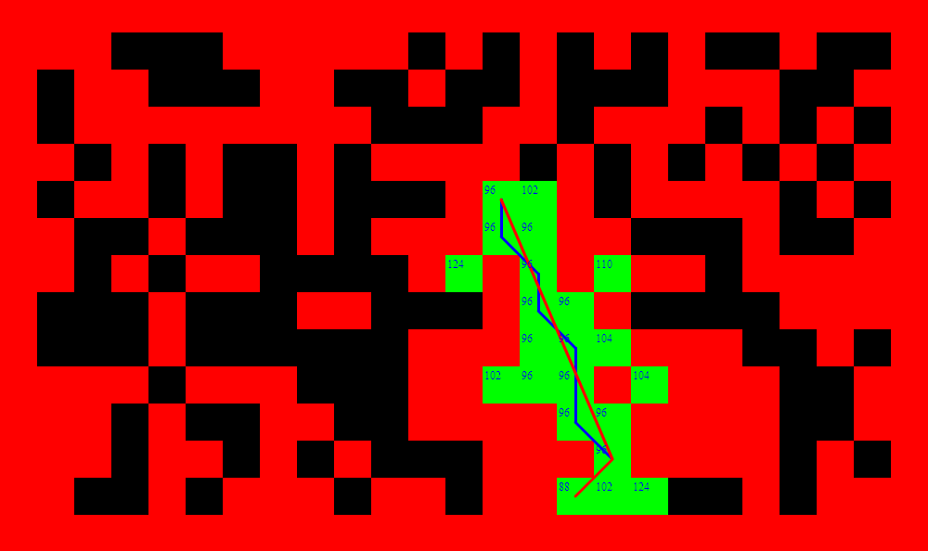

Slide 4
A*算法相关定义
g：从起点沿着已生成的路径到达给定位置的移动开销
h: 从给定位置到达目标位置的估计移动开销
f:g+h，即从起点经过给定位置到达目标位置的移动开销
节点：寻路过程中形成的节点，一般会包含位置信息，g,h,f,到达该节点的前一个节点引用
Close列表：已被访问的节点，且已经作为最小节点去生成后续的节点的集合
Open列表：已被访问的节点，且未被加入到Close列表中的集合

Slide 5
把计算起点的g、h、f，并作为一个节点放入Open列表里
Open表中有节点
否
没有路径
选取Open表中f值最小的节点MinNode，放入Close表中
是
minNode是终点
计算路径
否
遍历minNode的后续可过节点NextNode，计算后续节点的g、h、f
NextNode在Close列表中
否
NextNode在Open列表中
否
是
把NextNode放入OpenList中
否
f(NextNode)<f(MindNode)
是
NextNode的g,f,记录父节点为MinNode

Slide 6
最小堆
1.Open列表用最小堆来维护
2.最小堆性质：
根节点的值最小
父节点的值必定大于或等于子节点的值
3.效率：
添加:O(log(n))
更新：O(log(n))
删除：O(1)

Slide 7
路径优化
Floyed路径优化算法
Bresenham直线算法

Slide 8
基于导航网格的寻路
1.多边形合并算法
2.三角剖分算法
3.基于导航网格的A*寻路
4.路径优化

Slide 9
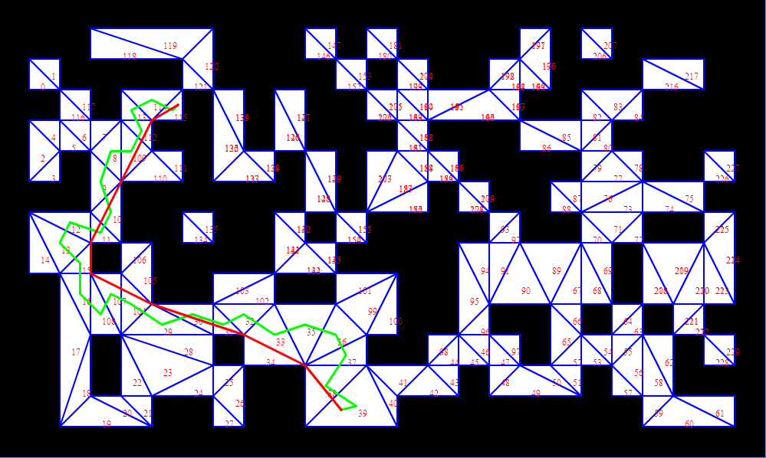

Slide 10
Weiler-Athenton多边形合并算法

Slide 11
1.计算两个多变形的所有交点。并用这些交点把每条边变成多条边，并计算该交点是入点还是出点。
2.遍历主多变形的所有顶点，如果是出点，就交换到次多变形对应的点，次多边形继续遍历其所有顶点，直到顶点为出点，交换到主多变形对应的顶点。直到遍历完组多变形的所有顶点。

Slide 12
多边形相交的特殊情况

Slide 13
自创基于格子地图的多边形算法
1.遍历所有的格子点，如果该格子点还未被访问过。
1）如果是可过点，则按顺时针方向依次遍历邻接于不可过点的所有可过点，形成一个多边形；如果是不可过点，则按逆时针方向依次遍历邻接于可过点的所有不可过点，形成一个多边形。
2）从该点出发，遍历所有邻接的同可过或同不可过点，将这些点标记为已访问。

Slide 15
Delaunay三角剖分
【定义】Delaunay边：假设E中的一条边e（两个端点为a,b），e若满足下列条件，则称之为Delaunay边：存在一个圆经过a,b两点，圆内(注意是圆内，圆上最多三点共圆)不含点集V中任何其他的点，这一特性又称空圆特性。
【定义】Delaunay三角剖分：如果点集V的一个三角剖分T只包含Delaunay边，那么该三角剖分称为Delaunay三角剖分。

Slide 16
Delaunay三角剖分特性
1.最接近：以最近临的三点形成三角形，且各线段(三角形的边)皆不相交。
2.唯一性：不论从区域何处开始构建，最终都将得到一致的结果。
3.最优性：任意两个相邻三角形形成的凸四边形的对角线如果可以互换的话，那么两个三角形六个内角中最小的角度不会变大。
4.最规则：如果将三角网中的每个三角形的最小角进行升序排列，则Delaunay三角网的排列得到的数值最大。
5.区域性：新增、删除、移动某一个顶点时只会影响临近的三角形。
6.具有凸多边形的外壳：三角网最外层的边界形成一个凸多边形的外壳。

Slide 17
点对于直线可见
A. 我们称点 p3 为直线 p1p2 的可见点，其必须满足下面三个条件：
（1） p3 在边 p1p2 的右侧 (顶点顺序为顺时针)；
（2） p3 与 p1 可见，即 p1p3 不与任何一个约束边相交；
（3） p3 与 p2 可见

Slide 18
DT点
在一个约束Delaunay三角形中，其中与一条边相对的顶点称为该边的DT点。
确定 DT 点的过程如下：
Step1. 构造 Δp1p2p3 的外接圆 C（p1，p2，p3）及其网格包围盒 B（C（p1，p2，p3））
Step2. 依次访问网格包围盒内的每个网格单元： 对未作当前趟数标记的网格单元进行搜索，并将其标记为当前趟数；若某个网格单元中存在可见点 p, 并且 ∠p1pp2 > ∠p1p3p2，则令 p3=p1，转Step1；否则，转Step3.
Step3. 若当前网格包围盒内所有网格单元都已被标记为当前趟数，也即C（p1，p2，p3）内无可见点，则 p3 为的 p1p2 的 DT 点

Slide 19
Delaunay三角剖分实现

